Slide 1
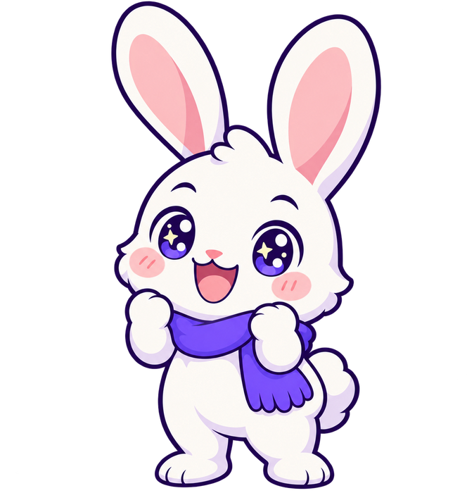
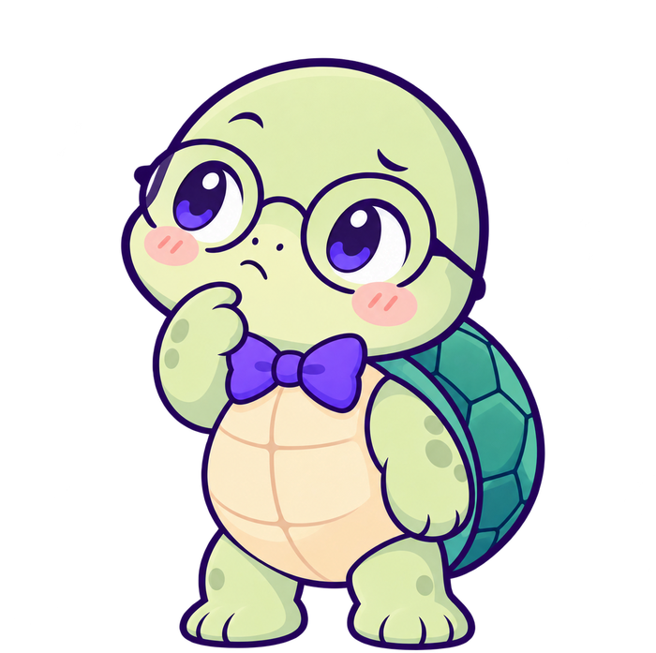
필요성 및 배경
2026년 졸업작품 · MARU (마루)
1 / 7
01
한국어는 ‘붙여서’ 만드는 언어
기존 학습 앱의 한계
저
는
커피
를
좋아해요
암기 · 객관식 중심
단어 카드와 보기 고르기 위주라 실제로 문장을 만들어 보는 경험이 적다.
주제 조사
목적 조사
해요체(존댓말) 동사
“I like coffee.”
구조를 체험할 기회 부족
단어 뒤에 조사·어미가 붙어 문장 속 역할이 정해지는 교착어.
영어처럼 어순만 외워서는 구조가 보이지 않는다.
미국 외교연수원(FSI) 기준, 영어 화자에게 최고 난이도(Category IV) 언어.
조사·어미를 직접 붙이고 떼어 보며 원리를 이해하는 과정이 없다.
AI 대화는 목적·끝·피드백이 없음
무엇을 말할지, 언제 끝낼지, 무엇을 고칠지 학습자가 알 수 없다.
MARU의 답
토끼처럼 빠르게 체험하고, 거북이처럼 천천히 분석한다
한국어의 구조를 직접 체험하는 학습 앱 — 레슨 · 단어 · 미션 · 실험실
팀원 하도윤 · 지도교수 한경수 교수

Slide 2
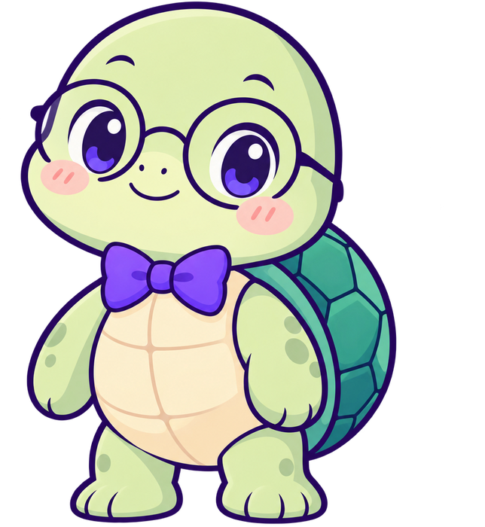
시스템 구성도
2026년 졸업작품 · MARU (마루)
2 / 7
02
Flutter 앱
Spring Boot 3.5
OpenAI GPT-4o
iOS · Android 단일 코드
Java 17 · Railway 운영 서버
미션 대화 · 교정 · 판정
M
형태소 레슨
인증 · JWT 발급
OpenAI gpt-4o-mini-tts
HTTPS
JWT
A
적응형 단어 복습
레슨 · 진도 · 발음(TTS)
한국어 발음 음성
R
롤플레이 미션
단어 · FSRS-4.5 스케줄러
Google Gemini 2.5 Flash
U
언어 실험실
미션 대화 · 병렬 AI 호출
AI 문법 실험실
토끼 · 거북이 캐릭터
실험실 · AI 응답 캐시
Google · Apple
Riverpod · Dio · just_audio
소셜 로그인 (토큰 검증)
외부 AI · 인증
오프라인 콘텐츠 파이프라인
레슨: CSV → Kiwi 형태소 분석 → 레슨 JSON
단어: 국립국어원 어휘 → Gemini 번역·예문
→ 멱등 SQL 패치로 DB 반영
PostgreSQL
레슨 JSONB · 단어 5,561개
AI 응답 캐시 · TTS 캐시
팀원 하도윤 · 지도교수 한경수 교수

Slide 3
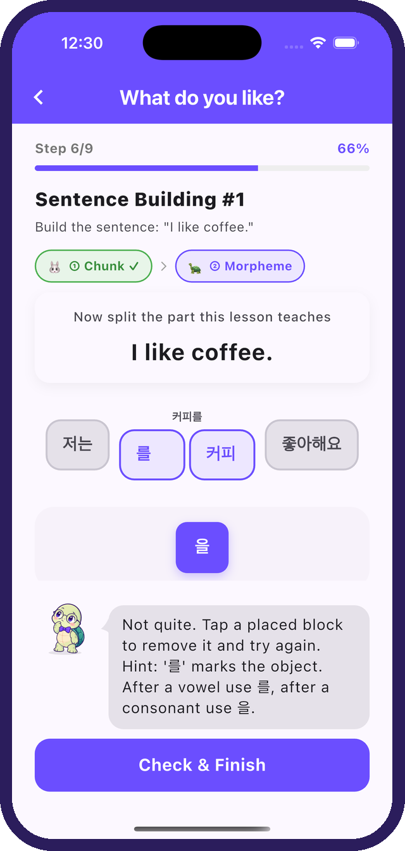
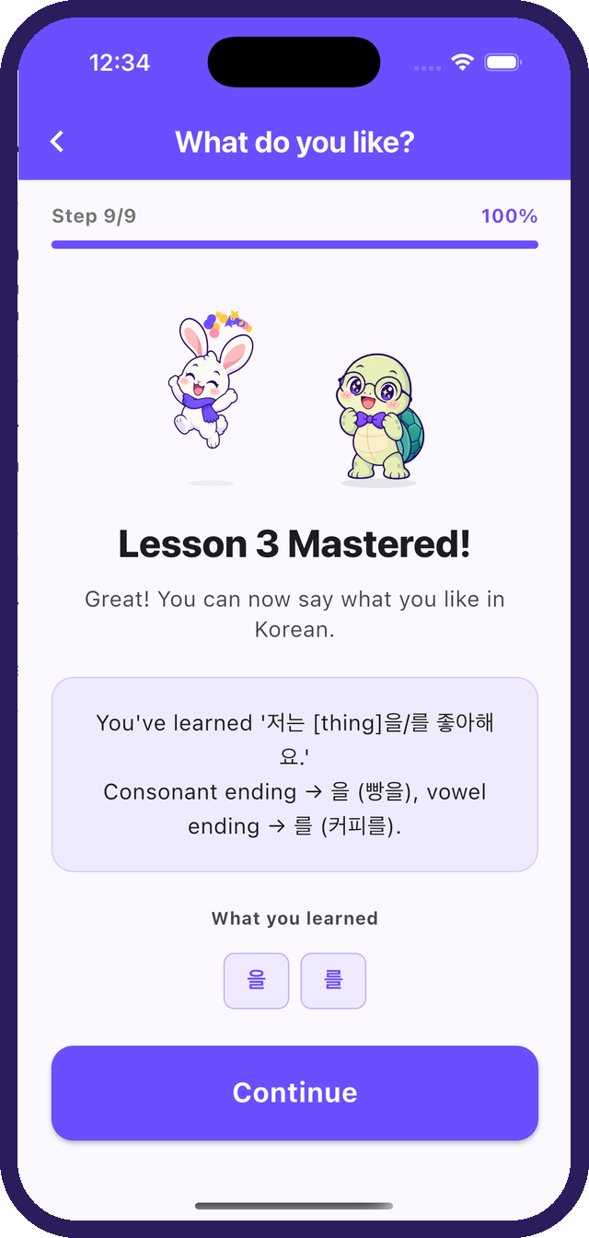
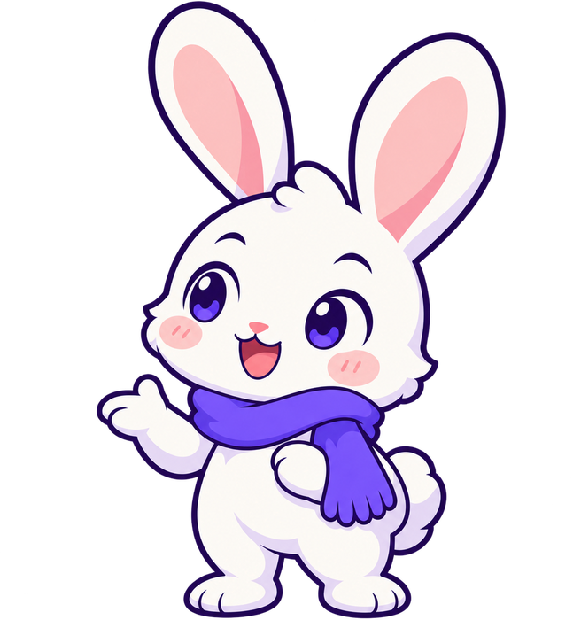
주요 기술 ① Morpheme 레슨
2026년 졸업작품 · MARU (마루)
3 / 7
03
토끼 단계 — 의미 덩어리로 문장 조립
저는
커피를
좋아해요
거북이 단계 — 레슨 목표 문법만 분해
저는
커피
를
좋아해요
‘저는’·‘좋아해요’는 통째로, 이번 레슨 목표(을/를)인 ‘커피를’만 분리
Kiwi 기반 오프라인 콘텐츠 파이프라인
거북이 단계 · 힌트 말풍선
레슨 완료 · 토끼 환호
CSV
Kiwi
생성
SQL 패치
문장+목표 품사
형태소 분석
조립 문제·탭 분석
멱등·DB 반영
12개
3개
첫 시도
TTS
한글 레슨 · 자모·음절 80항목
문법 레슨 · 은/는, 이에요/예요, 을/를
점수 = 첫 시도 정답률 · 별 · 이어하기
서버 음성 생성 · DB 캐시 재사용
팀원 하도윤 · 지도교수 한경수 교수

Slide 4
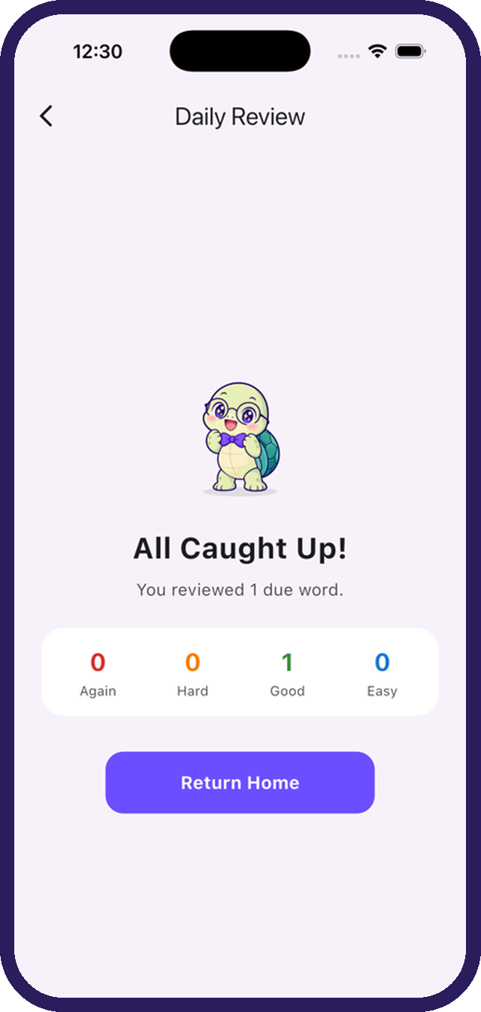
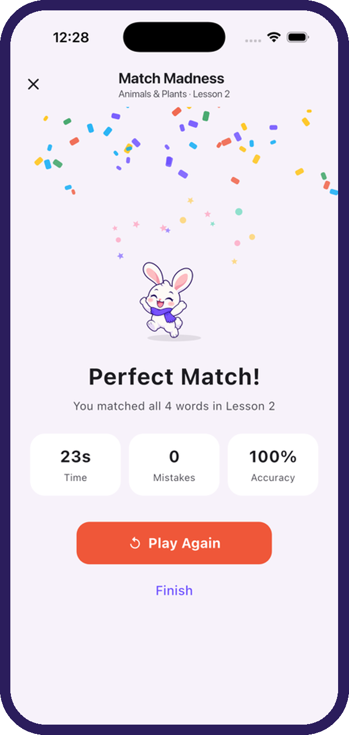
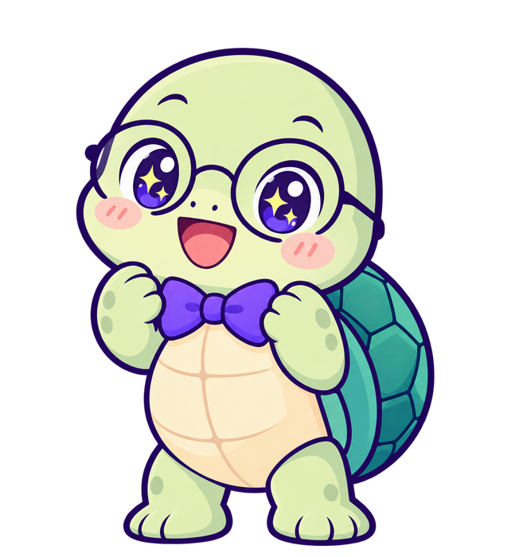
주요 기술 ② Adaptive 단어 (FSRS-4.5)
2026년 졸업작품 · MARU (마루)
4 / 7
04
기억률 곡선 R(t) = (1 + 19/81 · t/S)^−0.5
안정성
t: 경과 일수 · S: 안정성 · R = 90%가 되는 날이 다음 복습일
S
기억이 유지되는 기간. 잘 기억할수록 커진다.
D
난이도
단어별 어려움(1~10). 평가에 따라 조정.
R
인출가능성
지금 떠올릴 확률. 90% 직전이 복습일.
오늘의 복습 완료
짝맞추기 완료
국립국어원 학습용 어휘 기반,
번역·예문은 Gemini로 생성해
주제별 덱으로 구성
4단계 평가 → FSRS-4.5 표준 공식 · 기본 파라미터로 다음 복습일 계산
Again
Hard
Good
Easy
버튼마다 다음 간격 미리보기 (예: Again 5분 · Good 4일) · ‘오늘의 복습’은 기한이 된 단어만
5,561
14개
30단어
5쌍
학습 단어
주제 덱
레슨 단위
짝맞추기 라운드
팀원 하도윤 · 지도교수 한경수 교수

Slide 5
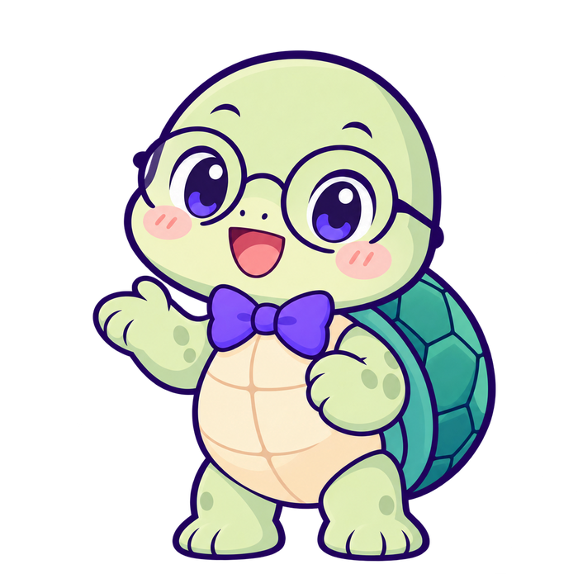
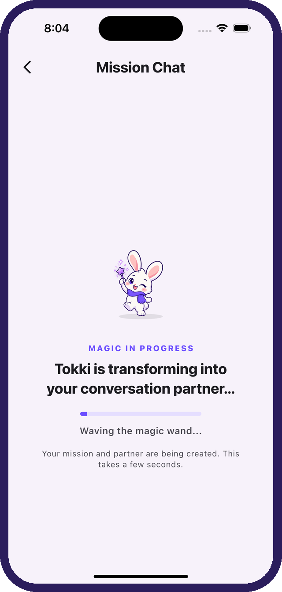
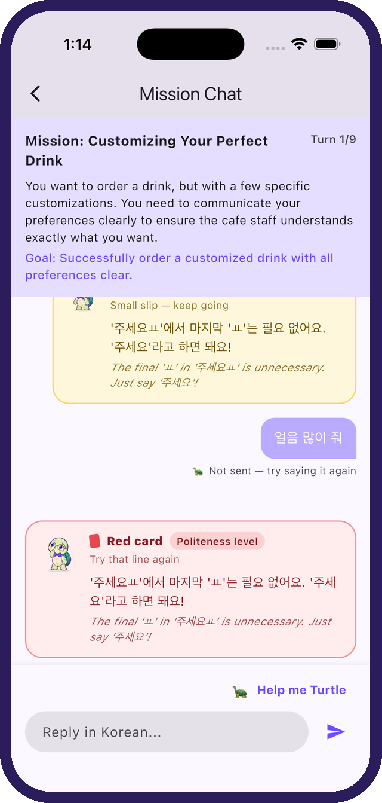
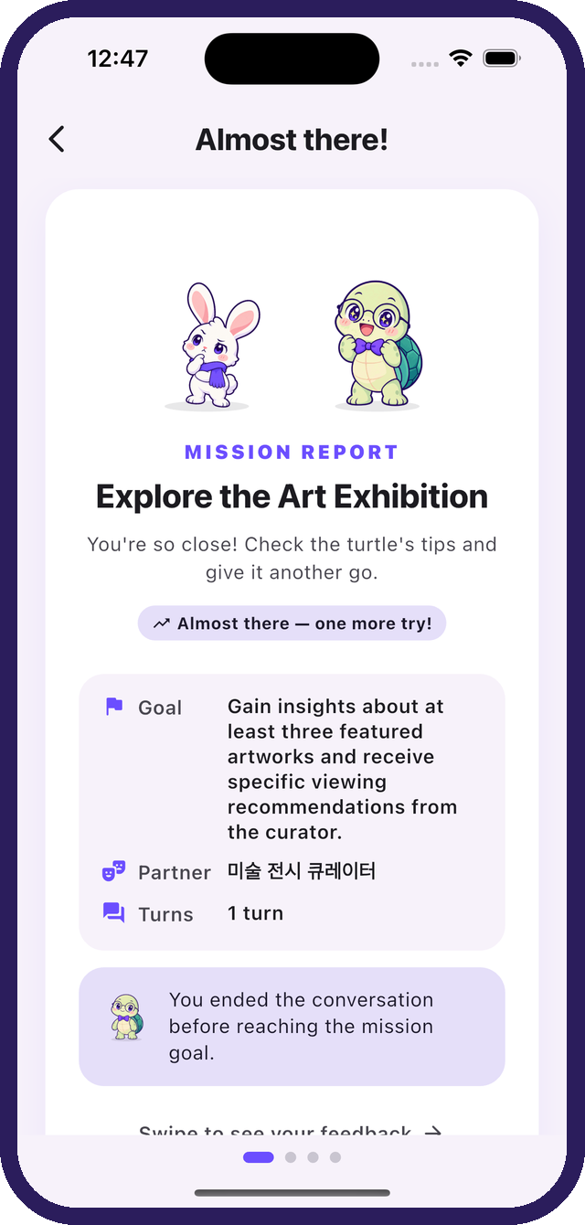
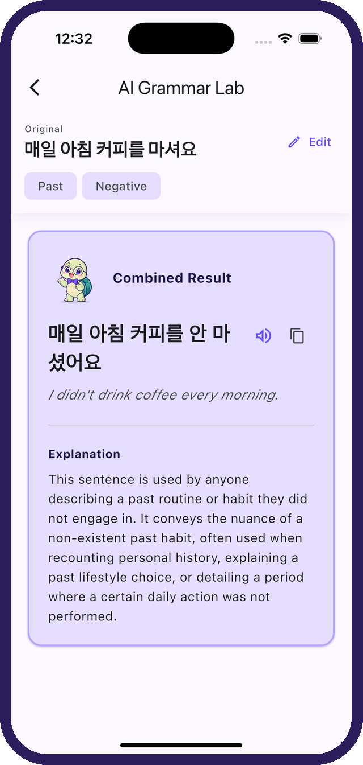
주요 기술 ③ 미션 대화 · 언어 실험실
2026년 졸업작품 · MARU (마루)
5 / 7
05
Roleplay 미션 — 목적 · 끝 · 피드백이 있는 AI 대화
Upgrade 실험실
토끼 · 역할 연기
학습자
한국어 문장
한 턴
1.5~2초
순차 대비 30~50%↓
한글랩 — 자모 → 글자 조합
동시에 호출 (GPT-4o)
0xAC00 + (초성×21 + 중성)×28 + 종성
거북이 · 채점 교정
유니코드 공식 · 기기에서 즉시 계산
3-Zone 판정 — 서버가 강제, 최대 minTurns+3 턴 안에 종료
그래머랩 — AI 문법 변형
Gemini 2.5 Flash · 같은 요청은 DB 캐시
A 초반
B 판정 구간
C 연장
판정 보류 · 대화 유지
목표 달성 여부 판단
턴 상한 도달 → 종료
1~2ms
3~5초
캐시 HIT
MISS (AI 호출)
레드 · 옐로카드
대화 중 고칠 표현을 카드로 바로 알려 준다.
AI 코치 판정
목표 달성 시 클리어, 미달 시 재도전 권유.
항상 피드백
잘한 표현 · 고칠 표현 · 다음 목표 (실제로 보낸 문장만 인용)
수식어 순서가 달라도 같은 캐시 키
역할로 변신 로딩
레드카드 교정
미션 리포트
팀원 하도윤 · 지도교수 한경수 교수

Slide 6
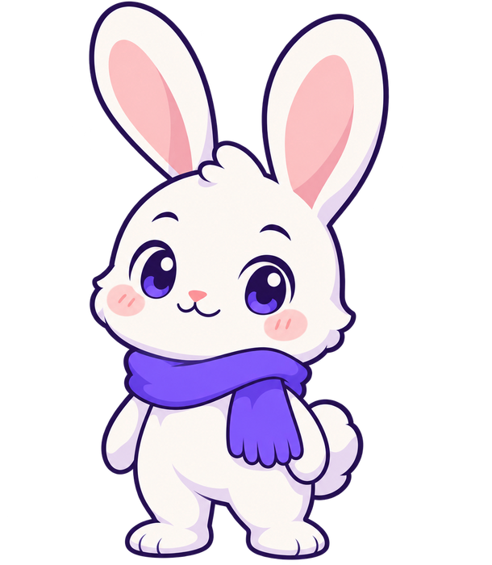
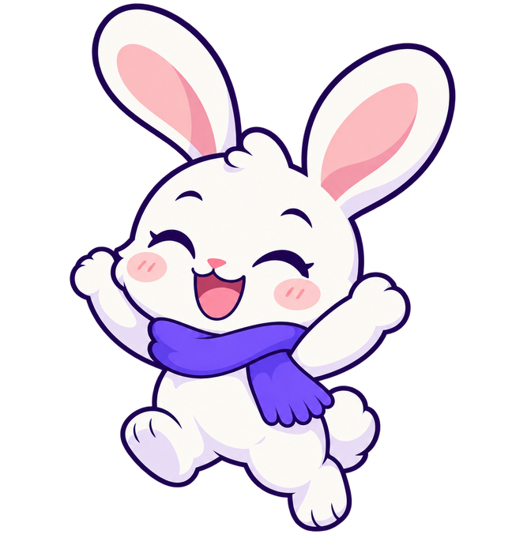
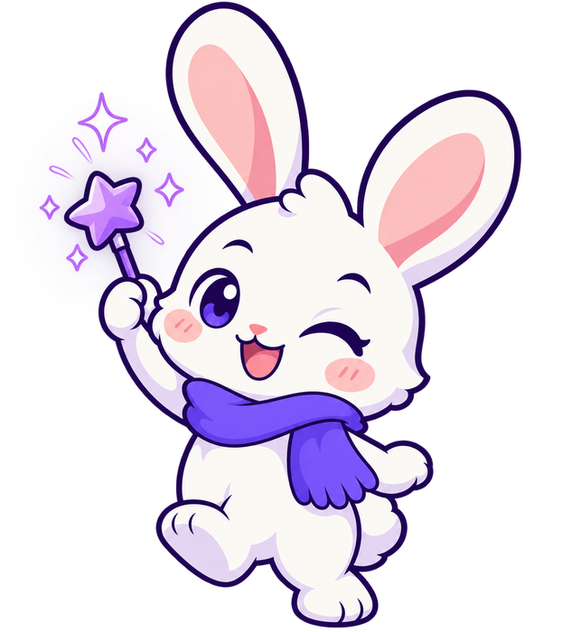
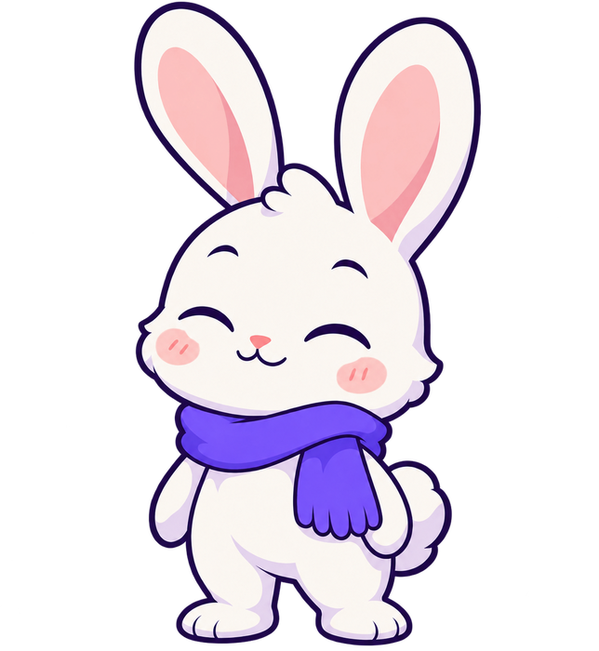
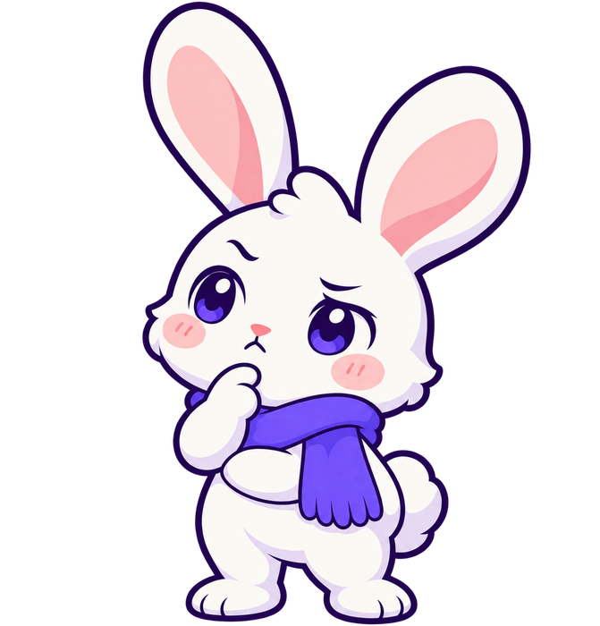



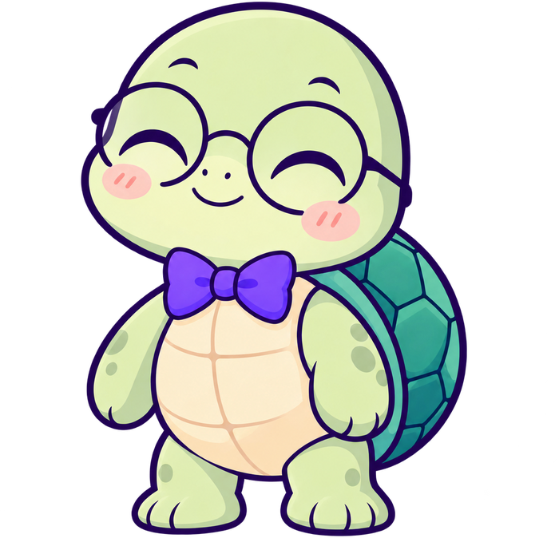
캐릭터 · 사용자 경험
2026년 졸업작품 · MARU (마루)
6 / 7
06
학습 이벤트에 실시간 반응 — 4개 기능 21개 화면 지점 + 홈
정답
오답
캐릭터가 함께 기뻐한다
거북이가 힌트 말풍선으로 코칭
레슨 완료
미션 준비
토끼 환호 점프 + 축하 효과
토끼가 역할로 변신하는 로딩
대화 교정
대기
토끼
빠른 체험 · 연기
거북이
느린 분석 · 코칭
거북이가 레드 · 옐로카드로 교정
숨쉬기 · 눈 깜빡임
AI 생성 표정 이미지 15장 (토끼 8 · 거북이 7)
표정 그림
AI 생성 PNG
+
몸짓
코드 모션: 숨쉬기·깜빡임·점프·찌그러짐
그림 교체 시 기능 코드 수정 0줄
없는 표정은 자동 폴백
팀원 하도윤 · 지도교수 한경수 교수

Slide 7
결론 및 기대효과
2026년 졸업작품 · MARU (마루)
7 / 7
07
Railway 운영 서버 배포 · iPhone 실기기 설치와 Google 로그인까지 확인한 실제 서비스
4개
15개
5,561
123 · 67
핵심 학습 기능 (M · A · R · U)
레슨 (한글 12 + 문법 3)
학습 단어 · 14개 주제 덱
자동 테스트 (서버 · 앱) 통과
학습자
교육 · 콘텐츠
개발 · 운영
· 덩어리 → 목표 문법 분해로 교착어 구조를 직접 체험
· 잊기 직전에 복습하는 FSRS-4.5로 효율적인 단어 기억
· 목적 · 종료 · 피드백이 있는 AI 회화 연습
· CSV(문장 + 목표 품사)만으로 레슨 데이터 생성
· 어휘 파이프라인 재사용으로 주제 덱 확장
· 멱등 SQL 패치로 운영 DB에 안전하게 반영
· AI 응답 캐시 · 병렬 호출로 응답 시간과 비용 관리
· 캐릭터 그림 / 모션 분리로 디자인 교체 비용 최소화
· 자동 테스트 + 푸시 시 Railway 자동 배포
향후 계획 웹 체험판 · 랜딩 페이지 → 2026년 11월 졸업전시
팀원 하도윤 · 지도교수 한경수 교수

